Slide 1

Уроки программирования для новичков
Basic Line Follower

Slide 2
На этом занятии
Узнаем как люди и роботы двигаются по линии
Изучим как роботу двигаться по линии используя режим цвета
Изучим как следовать линии пока датчик активирован
Изучим как следовать линии определенную дистанцию
Научимся комбинировать датчики, циклы, переключатели

Slide 3
Инструкции преподавателя
Слайды 4-7 анимированы. Для лучшего понимания учениками езды по линии, рекомендуем воспроизвести анимацию
Раздайте каждому студенту копию рабочего листа.
Испытание 1 начинается на слайде10, Испытание 2 на 13 слайде
План обсуждения на слайде 16
Более продвинутые ученики могут быть заинтересованы в других ездоках по линии на сайте Mindlesson.ru/EV3Lessons.com

Slide 4

Держаться середины?
Человек хочет следовать линии по середине.
Давайте робот попробует сделать тоже самое с помощью Датчика Цвета
Какой вопрос мы можем задавать используя этот датчик?
Это линия или нет?

Slide 5
Если мы на черном цвете, ехать прямо
Если мы на белом, повернуть налево, чтобы вернуться на линию
Кажется работает ….

Slide 6
Если мы на черном цвете, ехать прямо
Если мы на белом, повернуть налево, чтобы вернуться на линию
Ооо нет… робот слетел….
Когда робот покидает левую сторону линии программа больше не работает!

Slide 7
Езда по линии: Стиль робота
Почему человек может идти по линии по середине?:
Они могут видеть вперед.
Они могут наблюдать линию целиком и ее окружение
Они видят обе стороны линии и понимают какая из них левая
Почему роботы не могут делать так же?:
Не могут определить лево/право
Как мы можем убедится, что робот может слитеть только с одной стороны?
Вместо середины, может ли робот следовать края линии?
Теперь робот слетит только с одной стороны.
Мы покажем вам как это работает!

Slide 8
Езда по линии робота по краю
По левой стороне
По правой стороне
Если черный, то повернуться налево.
Если белый - поворот вправо.
Если черный, то повернуться вправо.
Если белый - поворот налево.
Робот должен выбрать куда поворачиваться при разных цветах.
Ответ зависит от того, по какой стороне вы хотите ехать

Slide 9
Запускайте робота правильно
✗
✔
✔

Slide 10
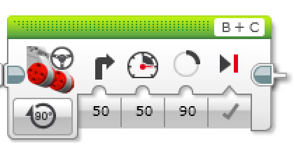
Испытание 1 езда по линии
Шаг 1: Напишите программу, которая следует по правому краю линии.
Подсказка: Если робот видит черный – поворот направо. Если белый – поворот влево. Используйте циклы и переключатели!
Шаг 2: Попробуйте на разных линиях.
Вел ли себя ездок по линии одинаково на прямых и кривых линиях?
Шаг 3: Если нет, замените поворот = 50 на значения поменьше.
Теперь лучше для кривых линий?
B
B
C
C

Slide 11
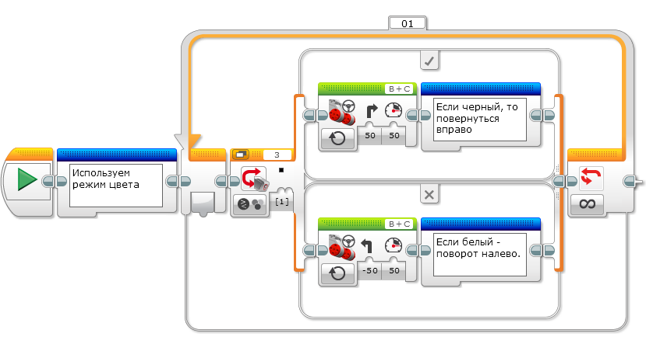
Испытание езда по линии Решение
Q. Эта программа следует по правому или по левому краю линии?
A. Робот следует линию по правому краю.
Notes:
Right side

Slide 12
Испытание 1 решение
Q. Этот ездок по линии едет бесконечно. Как его остановить?
A. Изменить условие выхода из цикла.
Notes:
Right side

Slide 13
Испытание 2 ездок по линии
Часть 1: Сделайте ездока по линии, который останавливается при нажатии на датчик касания
Часть 2: Сделайте ездока по линии, который останавливается после проезда определенного расстояния

Slide 14
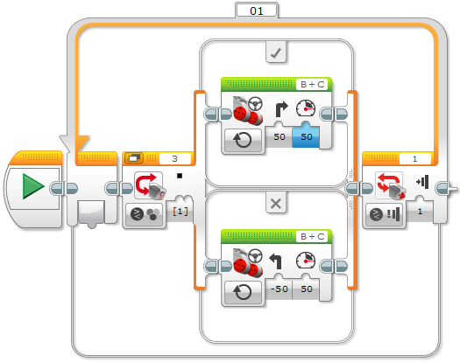
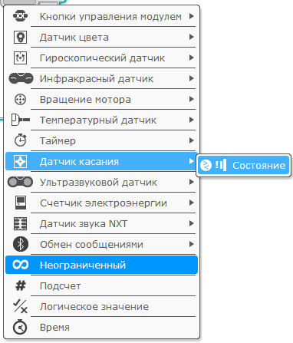
Испытание 2 решение: датчик

Slide 15
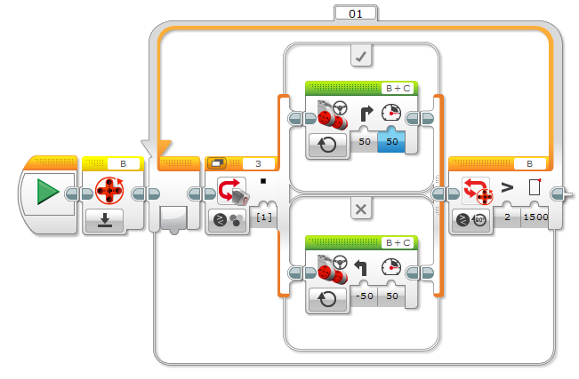
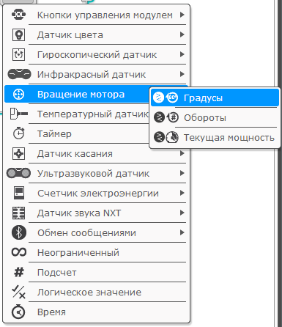
Challenge 2 SOLUTION: PARTICULAR distance

Slide 16
План обсуждения
Почему роботу важно ехать по краю линии??
Робот может проверить только на линии ли он или нет.
Это базовый ездок по линии. В чем ездок по линии не очень хорош? Можно ли его улучшить?
Он много и сильно виляет. Плавная езда по линии рассматривается на продвинутом уровне
Какой датчик измеряет расстояние, которое вы проехали?
Энкодер используется в Испытании 2 и измеряет сколько колесо поворачивалось
Как вы напишите ездока по линии, который остановится на линии или при другом цвете?
Изменить условие выхода из цикла на использование датчика цвета.

Slide 17
Благодарность
Авторы: Sanjay and Arvind Seshan
Больше уроков на сайте: www.ev3lessons.com
Перевод осуществил: Абай Владимир, abayvladimir@hotmail.com
This work is licensed under a Creative Commons Attribution-NonCommercial-ShareAlike 4.0 International License.

